Slide 1



내가 기획한 ICT가
세상을 바꾼다면?
SW개발/HW제작 설계서
프로젝트 명 : 항만 위험물 유출 감지 지능화 시스템 개발
항만왕 통키 – 김형윤, 최현우, 김민경, 우민정
Mentor 홍 지 후

Slide 2


수행 단계별 주요 산출물
※ ○ 권장, △ 선택
단계 | 산출물 | 일반 | 응용 소프트웨어 | 응용 하드웨어
 |  | ∙모바일 APP ∙Web 등 | ∙빅데이터 ∙인공지능 ∙블록체인 등 | ∙IoT ∙로봇 ∙드론 등
환경 분석 | 시장/기술 환경 분석서 | △ | △ | △
 | 설문조사 결과서 | △ | △ | △
 | 인터뷰 결과서 | △ | △ | △
요구사항 분석 | 요구사항 정의서 | ○ | ○ | ○
 | 유즈케이스 정의서 | △ | △ | △
아키텍처 설계 | 서비스 구성도(시스템 구성도) | ○ | ○ | ○
 | 서비스 흐름도(데이터 흐름도) | △ | ○ | △
 | UI/UX 정의서 | △ | △ | △
 | 하드웨어/센서 구성도 | - | - | ○
기능 설계 | 메뉴 구성도 | ○ | ○ | ○
 | 화면 설계서 | ○ | ○ | △
 | 엔티티 관계도 | ○ | ○ | △
 | 기능 처리도(기능 흐름도) | ○ | ○ | ○
 | 알고리즘 명세서/설명서 | △ | ○ | ○
 | 데이터 수집처리 정의서 | - | ○ | -
 | 하드웨어 설계도 | - | - | ○
개발 / 구현 | 프로그램 목록 | ○ | ○ | ○
 | 테이블 정의서 | ○ | ○ | △
 | 핵심 소스코드 | ○ | ○ | ○

Slide 3
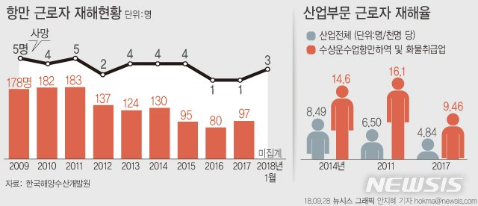
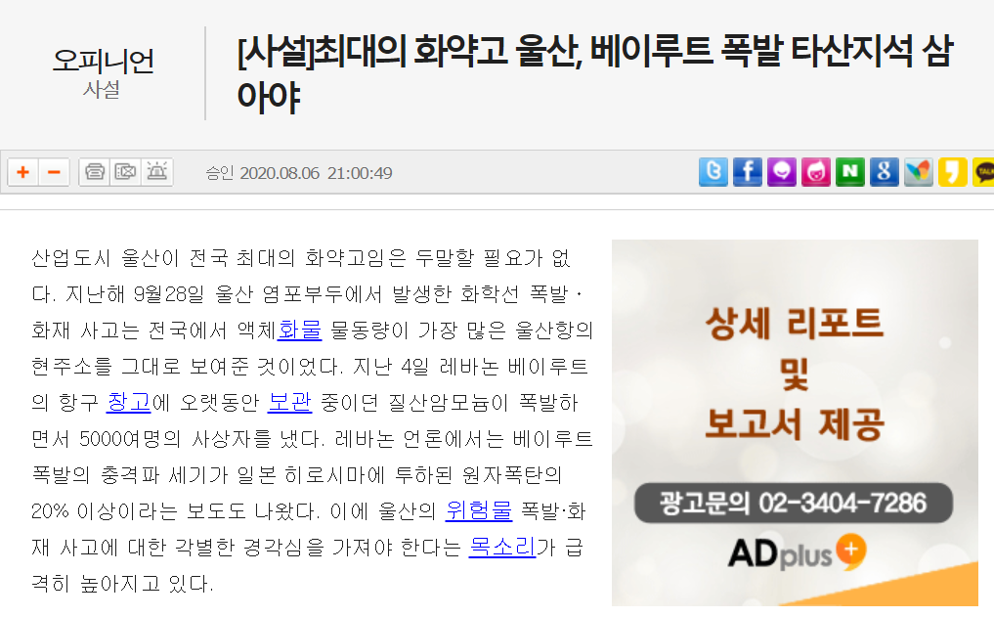
| 시장/기술 동향 분석
- 항만 관련 안전사고는 해마다 증가하고 있으며, 그 중에서도 울산 항만이 안전사고의 많은 부분을 차지하고있다. 또한, 울산 항만은 액체 물류 항만의 중심지로써 주로 석유같은 액체 화물을 취급하고있다.
- 항만 사고는 다른 사고들과는 달리 한번 사고가 발생하게 되면 큰 사고로 이어질 가능성이 높고, 특히나 울산 항만 같은 경우는 액체 화물이 주된 화물이라서 각별한 주의가 필요하다.

Slide 4
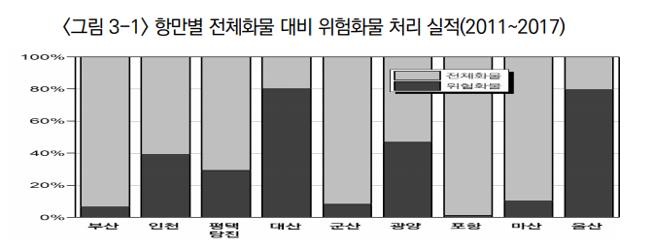
시장/기술 동향 분석
위험물 처리가 많은 울산, 광양, 대산항은 전체화물 대비 위험물 처리 비율이 평균 각 79.4%, 46.9%, 80.0%로 대부분의 화물이 위험물임을 알 수 있음

Slide 5
| 인터뷰결과서
2020. 7.29일 울산항만 실무자와 전화 인터뷰 결과 아래와 같이 위험물 관리의 현황을 파악할 수 있었다.
질문 | 답변
무색 무취의 위험물의 검출 방법? | 현장에서 하역하는 경우 산소 농도 측정기를 활용해 산소 농도로 위험물을 감지한다고 함.
현장에서 이루어지는 실질적인 위험물 적재 및 보관, 관리가 어떻게 이루어 지는가 ? | 액체화물 취급 부두 전 지역은 금연, 흡연은 지정된 장소에서만 가능함. 점화원이 될 수 있는 화기들은 사전 허가를 받고 사용함 등. 홈페이지를 참조하면 더 자세한 관리법을 알 수 있다고 함.
항만 유출 사고 예방을 위해 하는 것? | 19년 울산항만에서 큰 폭발사고가 있었는데, 그뒤로 대응 사례집을 만들어 사용하고 있음.
소유자가 위험물을 기재하는거 뿐만 아니라 항만에서도 위험물을 확인할 때 어떻게 확인하는지? | 기본적으로 소유자가 기재하는게 원칙이지만, 기재하지 않는 경우 항만에서 어떤식으로 관리하는지는 보안사항으로 알려줄 수 없음.
대체적인 항만의 위험물 사고 원인? | 항만에서는 석유, 암모니아 등 많은 화학 물질을 저장하지만 그중 암모니아 관련 폭발사고가 대체적임.
항만에 무선 인터넷망(ex Wifi) 구축이 잘 되어있는가? | 항만에 무선 인터넷이 설치 가능하지만. 국가 보안 시설이므로 사용허가 받기 까다로움 실제로는 사용하기 힘듬.

Slide 6
| 요구사항 정의서
구분 | 기능 | 설명
S/W | 위험물 저장 위치 확인 | GPS 센서를 이용하여 각 위치별 위험물을 확인 가능
 | 온도 체크 | 온도 센서를 활용하여 시간별로 위험물 저장소 내부의 온도 체크
 | 습도 체크 | 습도 센서를 활용하여 시간별로 위험물 저장소 내부의 습도 체크
 | 위험물 수치 확인 | 위험물 감지 센서를 활용 위험물의 유출 정도를 판단
 | DB를 웹 APP 표현 | 검출된 위험물의 정도와 온도 습도의 정보를 APP과 WEB으로 표현
구분 | 기능 | 설명
H/W | 위험물 위치 정보 | NEO-7M 아두이노 GPS 수신모듈을 이용한 위치 정보 확보
 | 온도 정보 | DHT11 를 이용한 실시간 온도 체크
 | 습도 정보 | DHT11 를 이용한 실시간 습도 체크
 | 위험물 수치 정보 | MQ-135 센서를 활용하여 암모니아 및 대기질 수치 확인 가능
 | 아두이노 웹서버 연결 | 아두이노를 Zigbee를 이용하여 웹서버로 전송후, 각 센서값들을 받아온다
 | 아두이노 정보 어플 연결 | 아두이노에서 전달된 센서값들을 어플리케이션으로 표현하게 된다.

Slide 7
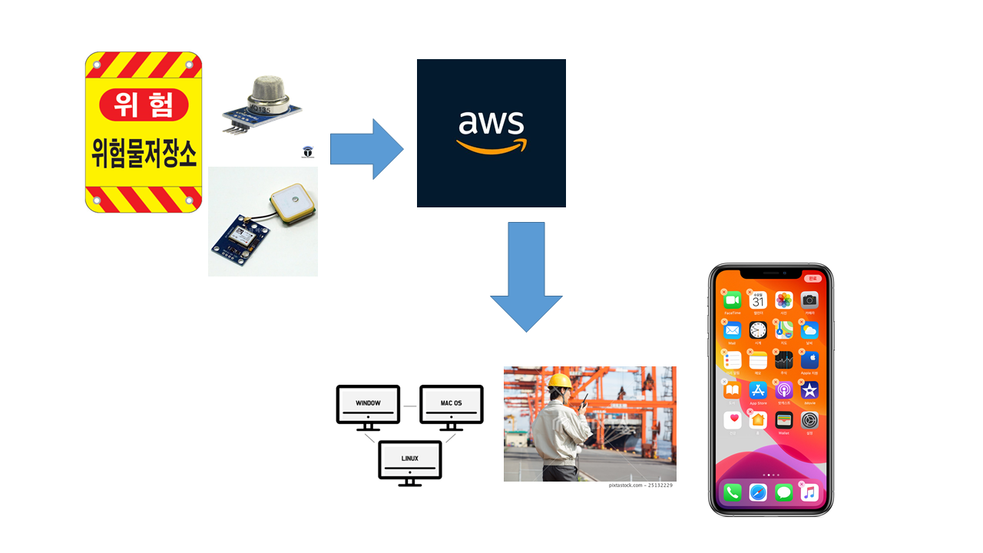
| 서비스 구성도 - 서비스 시나리오
위험물 유출 감지
MQ-135 센서를 활용하여 위험물이 저장된 저장소에 위험물 유출 정도 감지
2) 어플리케이션, 웹
아두이노를 활용해 확인된 위험물 정보와 위치 정보를 AWS를 활용해 웹서버로 안드로이드 스튜디오로 정보 전달
3) 항만 근로자 표현
어플리케이션과 웹으로 항만 근로자에게 직접적인 정보를 표현 가능

Slide 8
| 메뉴 구성도
서버
로그인
홈
위험물 데이터 표현
회원가입
컨테이너 지도
컨테이너 위험물 정보
컨테이너 데이터 정보
스플래쉬 화면
로그인
홈
컨테이너 지도
회원가입

Slide 9
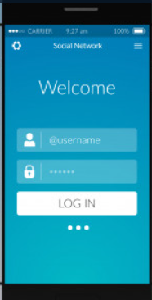
| 화면 설계서
 | 기능 번호 | SIGNUP-01
 | 기능 명 | 신규/기존 선택
 | 기능설명 | 앱의 첫 화면, 기존회원은 로그인, 신규회원은 회원가입하고, 로그인되어 있는 동안 애플리케이션을 통해 컨테이너 내에서 위험물 유출 시 알림
 | 처리내용 | ∎기존회원의 로그인 회원가입 된 정보로 ID,비밀번호 입력 후 로그인 ∎신규 회원의 회원가입 회원가입 시 본인의 이름과 소속 부서를 기입하고 항만공사에 기재되어 있는 휴대폰 번호로 인증 후, 항만공사 본인 계정의 메일에서 ‘어플리케이션 접근 본인 인증＇을 누르면 가입 완료
 | 비고 | ∎연결되는 기능 :위험물 유출 감지 시 어플리케이션을 통해 알림
 | 요구사항 명 | 로그인 및 회원가입

Slide 10

| 화면 설계서
▶ 기능정보
기능명 | 위험물 유출 알림
기능설명 | 항만 컨테이너 내에서 위험물이 유출될 시 어플리케이션을 통해 알림
처리내용 | 특정 컨테이너에서 위험물 유출 시 애플리케이션에서 진동과 함께 ex) <컨테이너 번호: 0000-00, 000위험물 유출, 소화기를 이용해 화재 진압,물 접촉 시 더 큰 화재 발생.조심>과 같은 메시지 알림을 띄우고, 메시지 클릭 시 컨테이너 위치와 현재 자신의 위치를 확인하여 네비게이션 기능을 통해 신속히 유출현장으로 가서 사태 수습을 함.
관련번호
▶ 사용 예시 정보
 | 설명 | 위험물 유출 시, 어플리케이션에서 메시지를 띄우고 진동 알림. 메시지 클릭 시 현재 위치와 위험물이 유출된 위치를 확인할 수 있고 위험물 유출 위치를 알려주기 위한 네비게이션 기능을 통해 길 안내
 | 입력 데이터 값 | 메시지 알림을 클릭 후 위험물 유출 위치 확인
▶ 입출력 데이터 항목
입출력구분 | 항목 | 설명
입력 | 메시지 확인 | 관계자가 위험물 유출 메시지 클릭하고 상황 파악
출력 | 길 안내 | 위험물 위치와 현재 위치 확인 후 길 안내 시작
▶ 선행필수기능 및 예외사항
기능명 / 예외사항 | 설명
메시지를 클릭하지 않을 시 | 진동 알림에도 메시지 확인하지 못할 시 소리로 알림

Slide 11
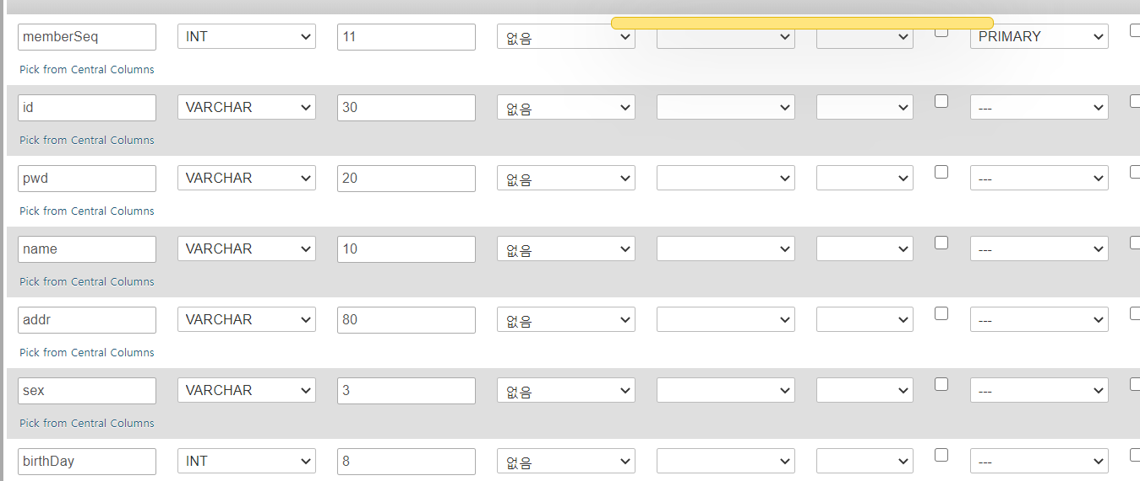
| 엔티티관계도 - ERD

Slide 12
| 엔티티관계도 - ERD
WEB, APP
Arduino Sensor
항만 실무자
MQ-135
NEO-M7
위험물 정보
온습도 정보
DHT-11

Slide 13
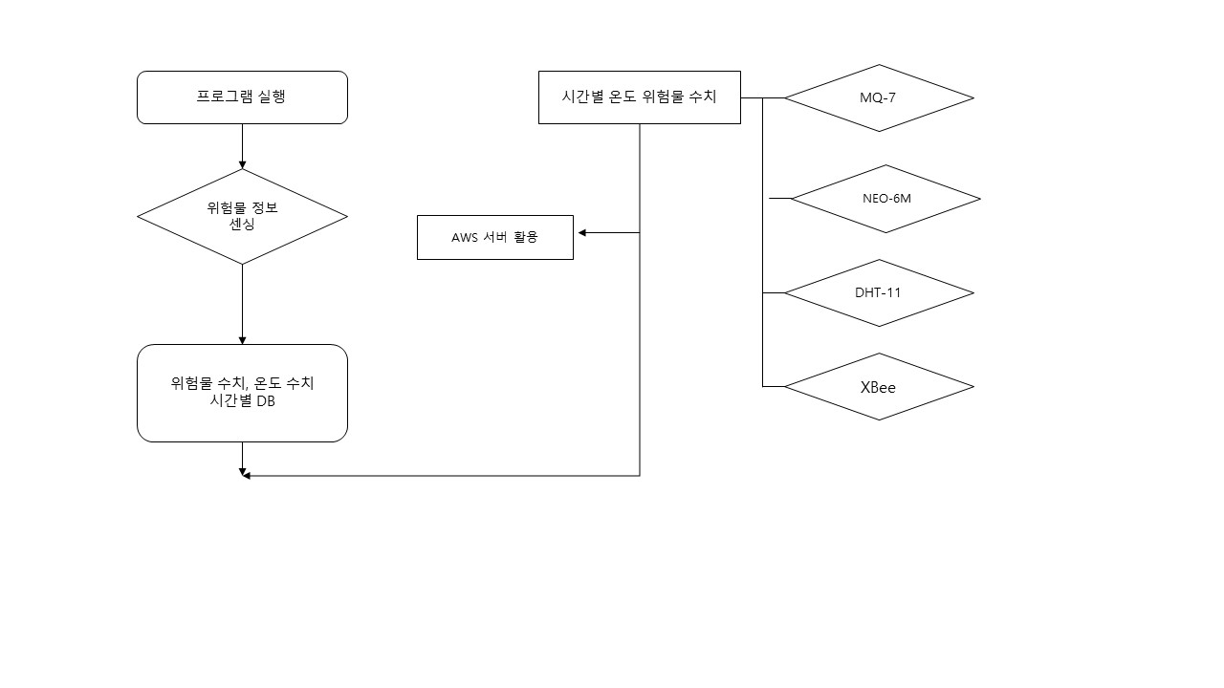
| 기능 처리도(기능 흐름도)
실무 산출물 형식
프로그램 ID | Warning_01 | 프로그램 명 | 위험물 유출 감지 시스템 | 작성일 | 2020.09.10. | Page | 1/3
개요 | 아두이노 기반의 MQ-7, GPS센서를 활용하여 위험물 유출시 수치화해서 자동 감지해주는 시스템 |  |  |  |  | 작성자 | 김형윤
<자동감지 시스템 연계도>
한이음 ▶ 프로그램 설계서

Slide 14
| 기능 처리도(기능 흐름도)
위험물 유출
Web server
APP
Data base
온습도, GPS, mq-135
센서값 전송
온습도, GPS, mq-135
센서값 전달
온습도, GPS, mq-135
센서값 데이터 베이스화
센서를 통한
위험물 유출 감지
ZigBee를 통해 웹서버로 전송
위험물 유출지
경보음 알림
Web server에서
위험물 유출지 확인
App으로 위험물
유출지 확인
Web server에서
위험 수치 확인

Slide 15
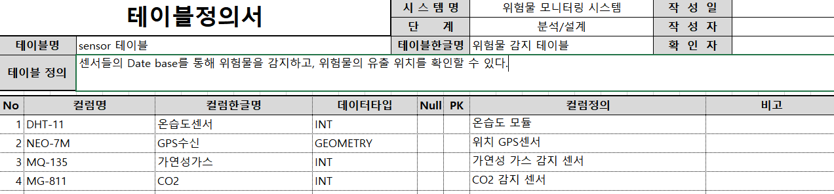
| 테이블 정의서 - ERD

Slide 16
| 프로그램 - 목록
기능 분류 | 기능번호 | 기능 명
APP | APP-01 | 위험물 유출 진동 알림
 | APP-02 | 위험물 유출지 확인
SEN | SEN-01 | DHT11 온습도센서 모듈 – 온습도 감지
 | SEN-02 | NEO-7M 아두이노 GPS 수신모듈 – 위험물 유출지 확인
 | SEN-03 | mq-135 – 암모니아 수치 감지
SER | SER-01 | 관리자 회원 등록
 | SER-02-01 | 센서값 감지-온습도 수치 확인
 | SER-02-02 | 센서값 감지-암모니아 수치 확인
 | SER-03 | 위험물 유출지 확인
 | SER-04 | 위험물 유출 경보음 알림
이하 생략

Slide 17
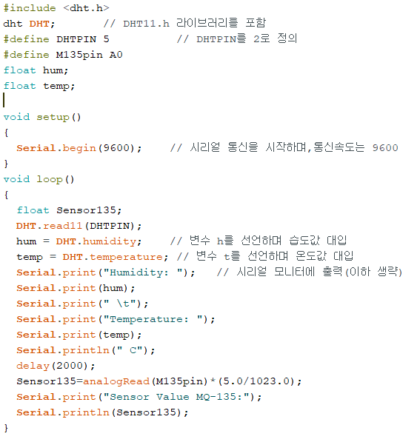
샘플 1
| 핵심소스코드(1)

Slide 18
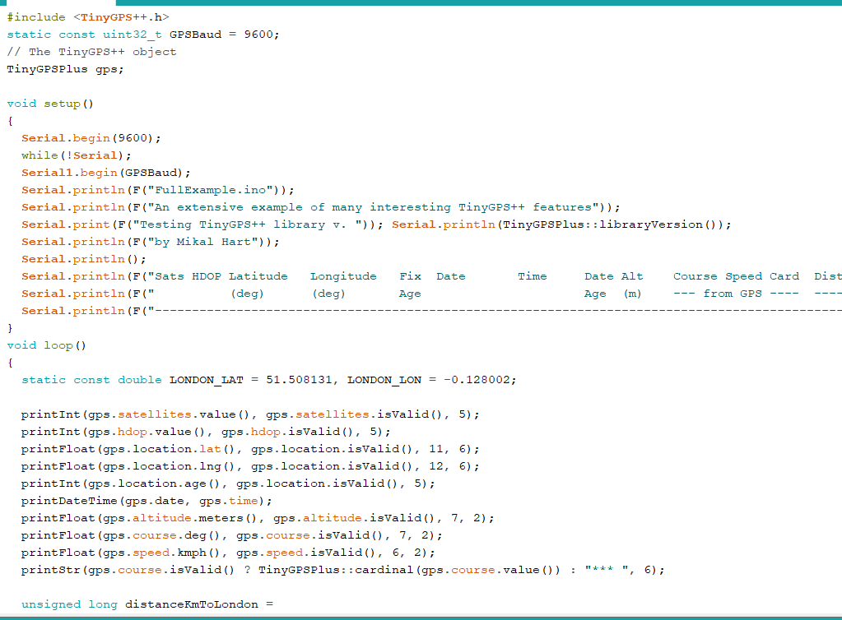
샘플 1
| 핵심소스코드(2)

Slide 19
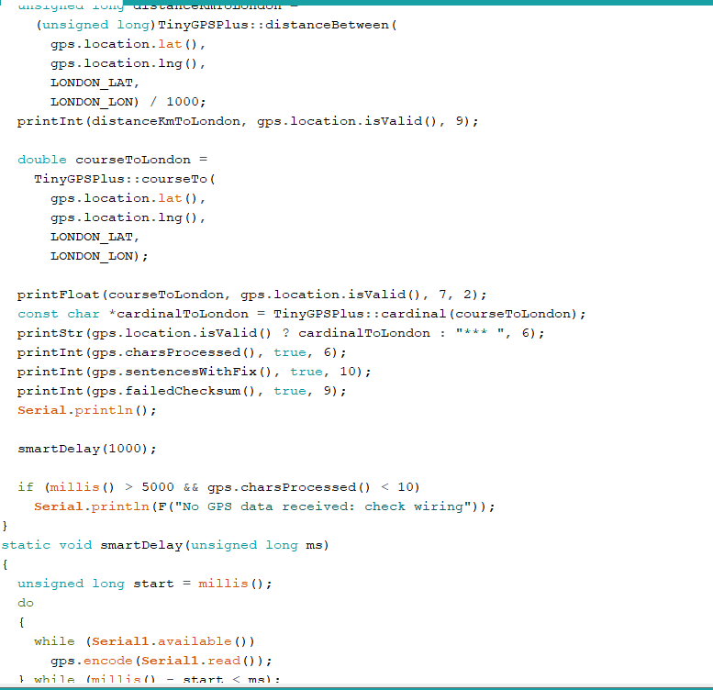
샘플 1
| 핵심소스코드(3)

Slide 20
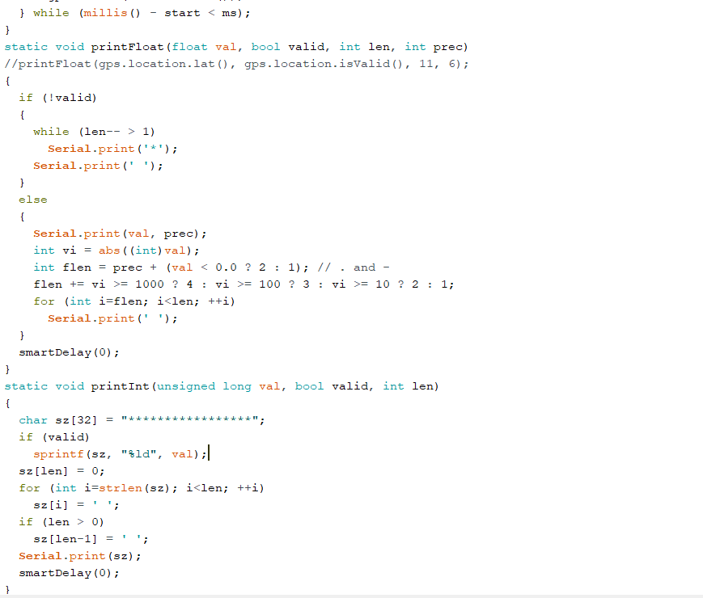
샘플 1
| 핵심소스코드(4)

Slide 21
| 참조- 개발 환경 및 설명
구분 |  | 항목 | 적용내역
S/W 개발환경 | 스마트폰 App 개발 | Android Studio (1.2.2) | Android application 프로그램 개발
 |  | 안드로이드 OS(5.0.1) | 스마트폰 운영체제
 | 서버 애플리케이션 개발 | PHP(5.6) | 서버 관리자 웹 페이지 처리 모듈 작성
 |  | MySQL(5.7.31) | 비콘 위치 정보를 포함하는 스마트 도서관 데이터를 저장, 관리하는 데이터베이스
 |  | Apache(2) | 관리자 웹 페이지를 구동하는 웹 서버
 |  | 서버 운영체제 | Ubuntu 18.04
 |  | Putty | 클라우드 서버 CentOS 원격 접속용 툴
H/W 구성장비 | 디바이스 | 스마트폰 (안드로이드, 아이폰) | 사용자에게 서비스를 직접적으로 제공하는 End Device
 |  | CPU (웹페이지) | 스마트폰을 제외하고 웹페이지로 서비스를 제공하게함.
 | 통신 | Xbee | 아두이노에서 센싱된 정보를 Xbee 통신을 활용해 서버로 전달.
 | 서버 | 클라우드 서버 | SW 개발 및 테스트를 위한 클라우드 서버 (Server, 리눅스OS, 유선 NW 등)
한이음 ▶ 프로그램 설계서

Slide 22
내가 기획한 ICT가
세상을 바꾼다면?
Thank you

